Slide 1

DEEPWATCH
Architettura di Visione Artificiale per la Sicurezza Aziendale

Slide 2
Oltre la Videosorveglianza
Il monitoraggio umano continuativo genera fatica e ritardi. Le moderne infrastrutture richiedono proattività e analisi automatizzata in tempo reale.

Slide 3


Evoluzione del Monitoraggio
Sorveglianza Tradizionale
L'Approccio DeepWatch
Dipendenza totale dall'attenzione umana, rapido decadimento della concentrazione (fatica cognitiva) e risposta passiva post-evento (analisi a posteriori).
Analisi automatizzata H24 tramite reti neurali. Identificazione istantanea delle intrusioni con allarmi tempestivi alla control room.
Facile integrazione di decine di flussi video concorrenti.
Scalabilità limitata all'assunzione di nuovo personale.

Slide 4
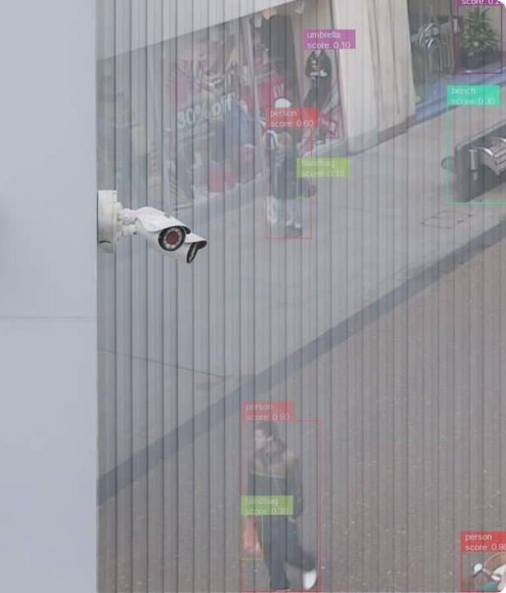
Il Motore AI
Affidabilità YOLOv8
DeepWatch utilizza il modello state-of-the-art "You Only Look Once" (v8) per l'identificazione spaziale.
Garantisce all'azienda una precisione millimetrica e latenze inferiori ai 20 millisecondi, rendendo l'analisi video compatibile con le esigenze aziendali di intervento immediato.

Slide 5

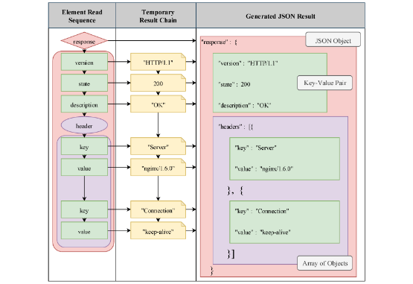
Architettura Asincrona
Separazione dei Processi
In un software aziendale, un blocco (freeze) dell'interfaccia non è tollerabile. DeepWatch implementa il multithreading avanzato.
Il calcolo neurale intensivo viene separato nettamente dall'Interfaccia Grafica (PyQt6). L'operatore mantiene il pieno controllo fluido del sistema mentre l'Intelligenza Artificiale opera silenziosamente in background.

Slide 6
Gestione Multi-Stream
Code Thread-Safe: Lo scambio dei frame (da telecamera a motore AI) avviene tramite strutture dati concorrenti progettate per impedire collisioni o corruzioni di memoria, garantendo stabilità H24.
Daemon Mode Operativo: Le aziende posseggono molte più telecamere di quelle visibili a schermo. I processi "Daemon" monitorano le sorgenti video oscurate con un impatto minimo sulla CPU, segnalando le intrusioni solo quando necessario.
Scalabilità Istantanea: L'infrastruttura modulare permette di aggiungere nuovi flussi IP in diretta senza dover riavviare l'intero ecosistema di sicurezza.

Slide 7

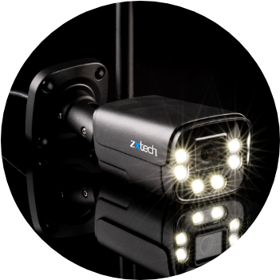
La Sfida Notturna
Perdita di Dettaglio
La maggior parte delle intrusioni aziendali avviene in contesti critici con scarsa luminosità. L'assenza di luce induce i sensori digitali a generare forte rumore elettronico.
Le reti neurali standard perdono affidabilità su frame degradati, abbassando drasticamente le percentuali di rilevamento e generando "falsi negativi" inaccettabili.

Slide 8
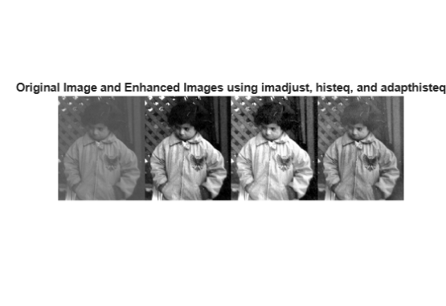
Soluzione: Elaborazione CLAHE
Recupero del Contrasto
DeepWatch adotta l'algoritmo CLAHE (Contrast Limited Adaptive Histogram Equalization) convertendo il frame dallo spazio RGB allo spazio LAB.
Questo permette di incrementare unicamente la luminanza senza alterare o sfalsare le informazioni cromatiche, offrendo all'IA immagini nitide ed elaborate in tempo reale senza amplificare il rumore locale.

Slide 9

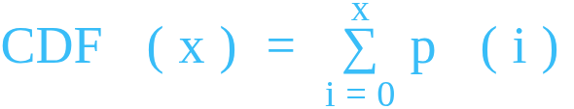
Il Cuore Matematico di CLAHE
L'algoritmo ridistribuisce matematicamente le probabilità dei pixel basandosi sulla Funzione di Ripartizione (CDF). Rimappa l'istogramma dell'immagine limitando artificialmente i picchi di frequenza per prevenire il rumore digitale.

Slide 10






Astrazione Hardware Totale
NVIDIA CUDA
AMD DirectML
Apple Metal
Supporto nativo per le GPU aziendali standard ad altissime prestazioni per calcoli in virgola mobile veloci.
Integrazione multi-piattaforma per ecosistemi server che non si affidano a schede grafiche proprietarie.
Piena compatibilità con l'architettura ARM, garantendo esecuzioni ottimali anche su macchine di controllo Mac.
Vantaggio Enterprise: Zero Vendor Lock-in sui componenti hardware.

Slide 11


Database dei Log Video
Il Limite Relazionale (SQL)
La Soluzione NoSQL
DBMS classici come MySQL impongono schemi rigidi a tabelle.
L'approccio "Document-Oriented" salva i dati in agili oggetti JSON/BSON flessibili e autodescrittivi.
Quando si devono registrare coordinate poligonali variabili, bounding boxes 3D e decine di rilevamenti al secondo, l'SQL genera severi colli di bottiglia e costi enormi in fase di normalizzazione dati.
DeepWatch mappa direttamente gli output complessi del modello IA nei documenti del database, annullando il ritardo di traduzione strutturale.

Slide 12
Scalabilità con MongoDB
Struttura Dinamica: Nessuno schema rigido. Possibilità per l'azienda di espandere i parametri di rilevamento nel tempo senza migrazioni distruttive dei database preesistenti.
Motore Beanie ODM: Implementazione di scritture e letture asincrone non bloccanti (AsyncIO). I log della sicurezza vengono scritti ad alta frequenza senza mai impattare l'interfaccia.
Big Data Ready: Le architetture aziendali generano gigabyte di log al giorno. MongoDB garantisce sharding e scalabilità orizzontale nativa in cluster remoti distribuiti.

Slide 13
Pronti per il Futuro
DeepWatch fonde inferenza neurale, architetture concorrenti e persistenza scalabile NoSQL in un sistema enterprise reattivo, solido e pronto all'uso.

